Slide 1
Az ember környezet-átalakító tevékenységének vonatkozásai
Környezettani alapismeretek 3.

Slide 2
Siedentopf a szárazföld meghódításától eltelt 170 millió évet egy modellévbe sűrítette
• Januárban jelenik meg a vegetáció,
• Márciusban az első madárfaj,
• Szeptemberben az első főemlősök
• November közepén az emberszabású majmok,
• December 30-án megjelenik a kőszerszámot használó ember őse,
• December 31-én
- 20 órakor kihal a Neandervölgyi ősember,
- 23 óra 30 perckor az ember elkezdi a földművelést,
- 23 óra 59 perc 24 másodperc: az ipari forradalom,
- 23 óra 59 perc 48 másodperc: az autó és a repülőgép megszületése

Slide 3
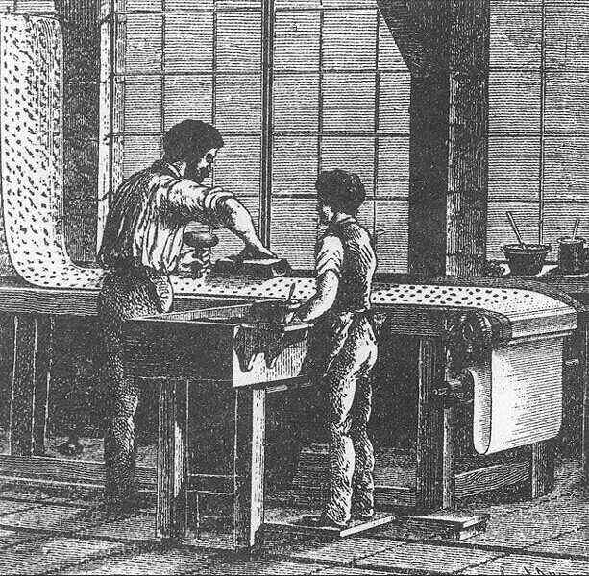
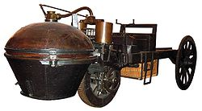
Az események felgyorsulása
A természeti környezet átalakításának felgyorsulása éjfél előtt 30 másodperccel, az ipari forradalommal veszi kezdetét (1769-1850). Ebben a fél percben az ember azon fáradozik, hogy elégessen minden tüzelőanyagot, melyet a természet a modellév során elraktározott.

Slide 4
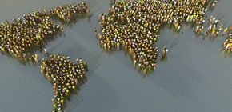
Az események felgyorsulása
4 mp-enként duplázódik az össztermelés
6 mp-enként duplázódik a lakosság
Utolsó mp-ben az erdők legnagyobb részét kiirtjuk
Minden 4. másodpercben megkétszereződik a civilizációs javak eddig elért össztermelése és
6 másodpercenként megduplázódik a Föld lakossága.
Az ember az utolsó másodpercben kiirtja az erdők jelentős részét…

Slide 5
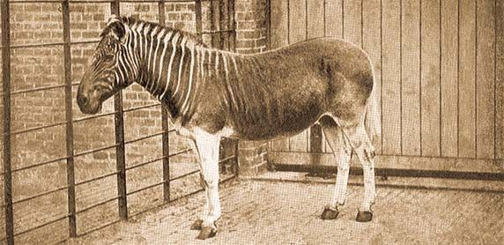
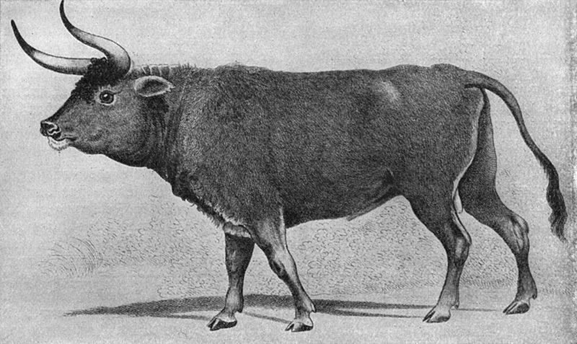
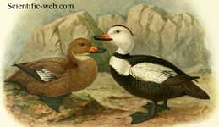

Slide 6
Az ember környezet átalakító tevékenysége
Az ökológiai rsz-ek élő alkotóit pusztítja el
Intenzív gazdálkodás – környezetszennyezés
60-as évektől kezdtek el cselekedni (egyezmények, konferenciák, publikációk…)
Fejlett országokban környezetvédő technológiák

Slide 7
Az ember csupán egy faj…
Fontosak a környezet átalakítására vonatkozó ismereteink!
„a tények maradnak, csupán jelentésük változik a történelem során”
(Robert Wont Pohl)

Slide 8
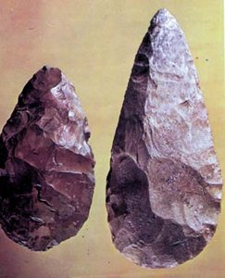
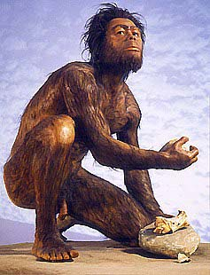
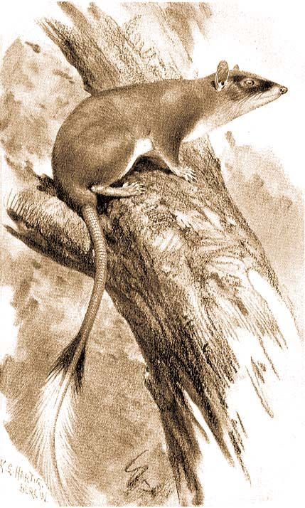
Az ősember kapcsolata a természettel
Az embernek sok időre volt szüksége ahhoz, hogy a természettől kis mértékben függetlenítse magát a természettől (Homo habilis 2 millió éve)

Slide 9
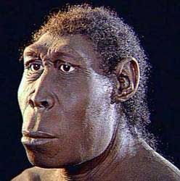
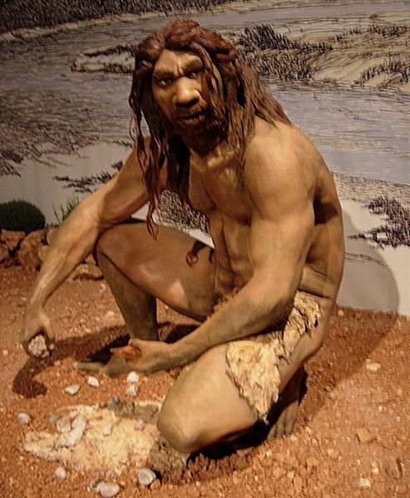
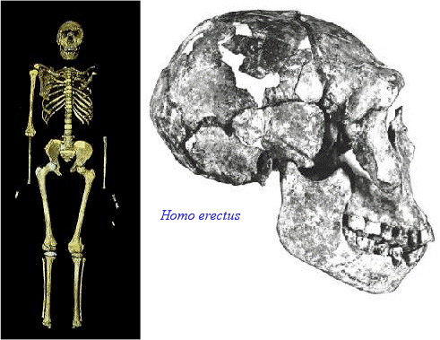
Homo habilis (Ügyes ember) | Homo erectus (Egyenes tartású ember) | Homo sapiens (Értelmes ember) | Homo sapiens sapiens (Értelmes ember)
2,5 millió év | 2-0,3 millió év | 250-700 ezer év | 70-10 ezer év

Slide 10
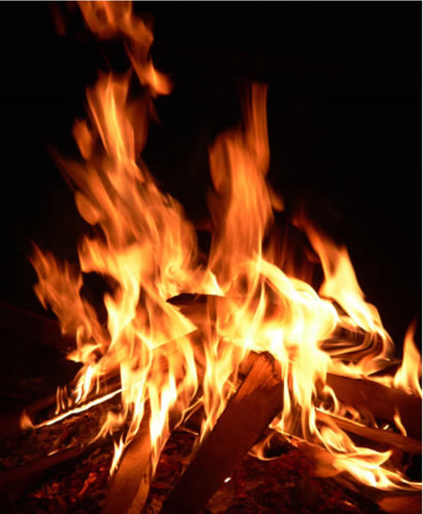
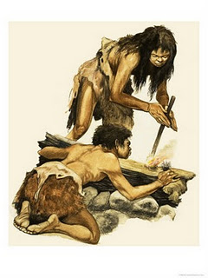
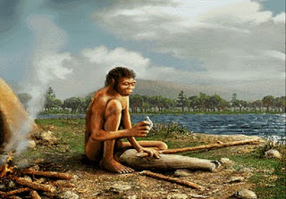
A tűz szerepe
Kezdetben vad tüzek
Homo sapiens – tűz megismerése

Slide 11
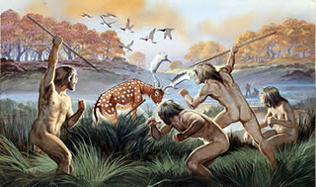
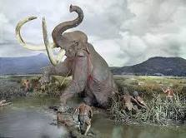
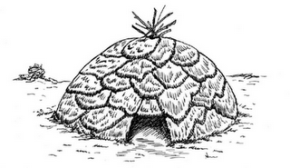
A vadászat és a pásztorkodás

Slide 12
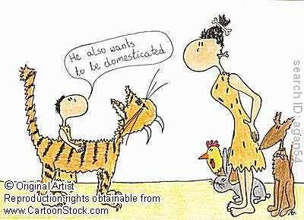
Állat | Terület | Megközelítő idő (i.e.)
Kutya | Közép-Kelet | 10 ezer év
Kecske | Közép-Kelet | 7 ezer év
Sertés | Közép-Kelet | 5 ezer év
Ló | D-Oroszország | 4 ezer év
Csirke | India; Burma | 2 ezer év
Növény | Terület | Megközelítő idő (i.e.)
Búza | Közép-Kelet | 7-8 ezer év
Árpa | Közép-Kelet | 6,5-7,5 ezer év
Borsó | Közép-Kelet | 6,5-7,5 ezer év
Bab | Trópusi Amerika | 5,7 ezer év
Kukorica | Trópusi Amerika | 5,5 ezer év
Olajbogyó | Ázsia | 4,0 ezer év

Slide 13
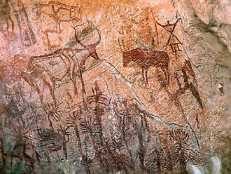

Slide 14
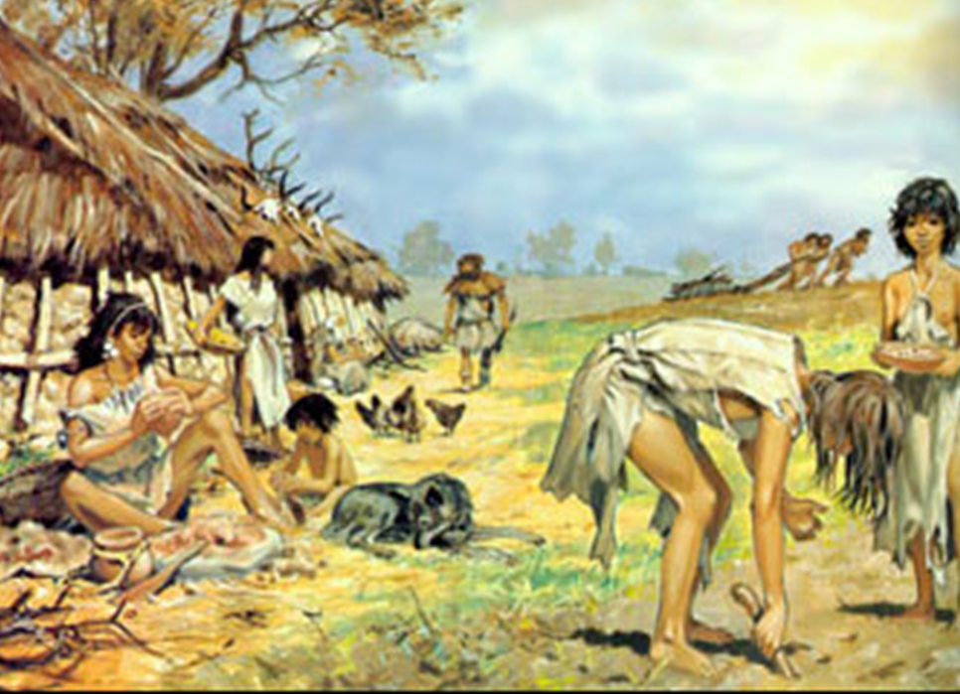
A növénytermesztés
A mezolitikumban (időszámítás előtti 8-10 ezer év) állandósulni kezdett a helyhez kötött életforma és az ennek megfelelő földművelés kialakulása.
Erdőirtás, fatüzelés, szerszámok kifinomultabbak lettek, háziasítások

Slide 15
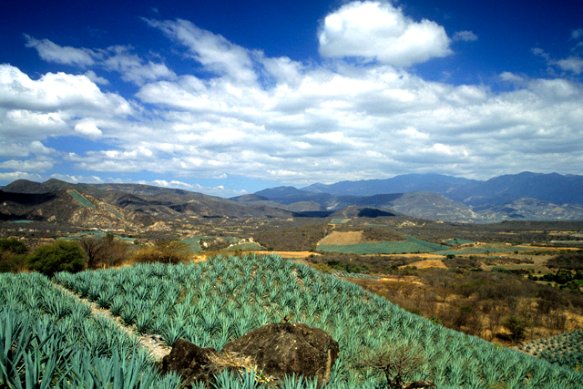
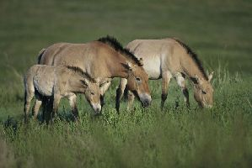
Növénytermesztés és állattenyésztés

Slide 16
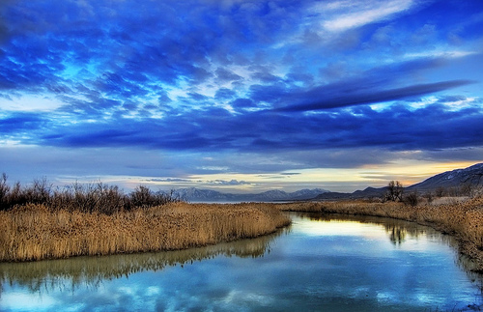
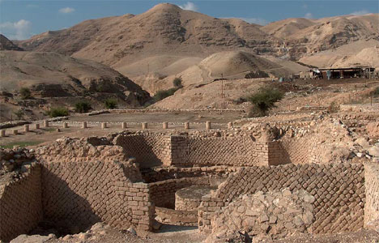
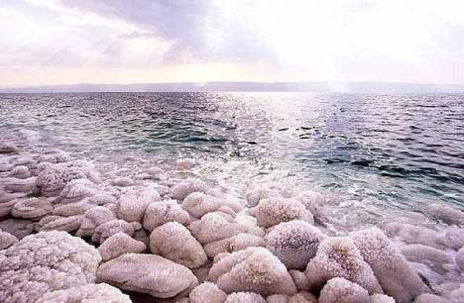
Települések kialakulása
Jerikó 8 ezer éves romjai

Slide 17
Fajok diszkriminációja
Azt a búzát választotta, mely nem szórja a magvait
„neolitikus forradalom”
Emberek létszámának
növekedése

Slide 18
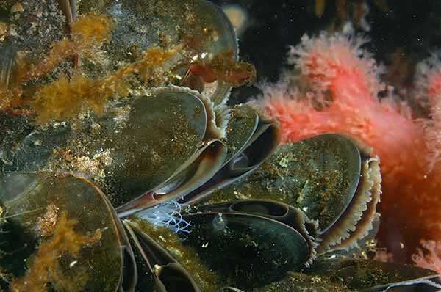
A hulladékok, szennyeződés
A fennmaradt hulladékokból is következtethetünk az ember táplálkozására
Nem maradtak halak, kagylók, stb.
A paleolitikumból származnak az első kagylóhéj halmok
A csontokból ólomszennyeződést mutattak ki
A kőbányákban dolgozó emberek szilikózisban szenvedhettek
az emberi tevékenység és természet közötti viszony az ősidőkben sem volt tökéletes.

Slide 19
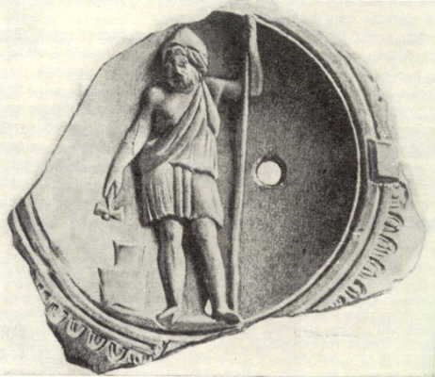
A környezeti problémák megjelenése A fémeszközök hatása
Ie. 8000 évvel ezelőtt kezdődött
Ie. 4000-től kezd általánossá válni
Ötvöző anyag az arzén és az ón
Teherbíró állatokkal szállítanak (szamár)
Faszén az elemi fém előállításához
Vas megjelenése

Slide 20
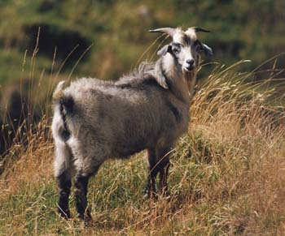
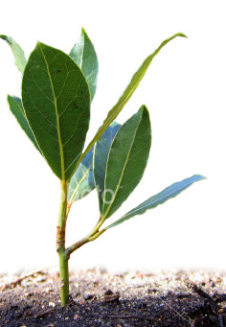
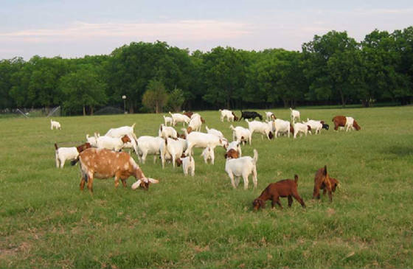
Erdőirtás, talajkárosítás
A kereskedelmi igények fokozták a közlekedés fejlődését. A hajóépítés kezdetei a neolitikumra tehetők, míg a kerekes kocsi elterjedése i.e. 5500-tól számítható. A legtöbb közlekedési eszköz fából készült, s ezek tömeges előállítását az erdők már az ókorban is megsínylették.

Slide 21
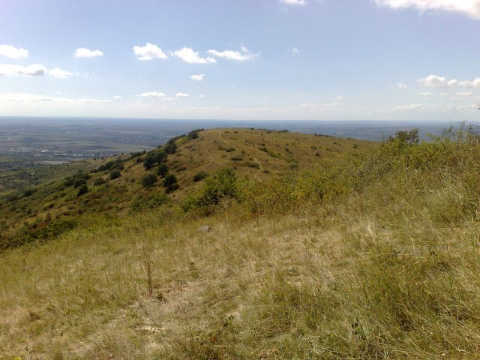
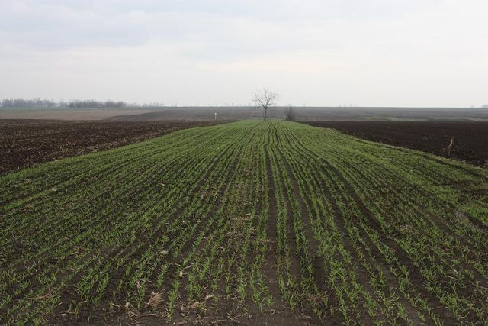
További problémák…
Növekvő népesség → táplálékigény → fémeszközök → területszükséglet → erdőirtás
Földművelés → szántás → talajkárosítás

Slide 22
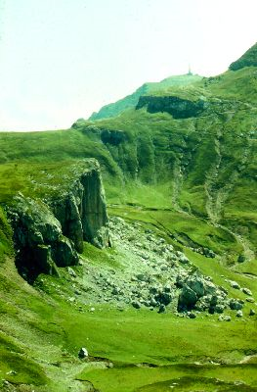
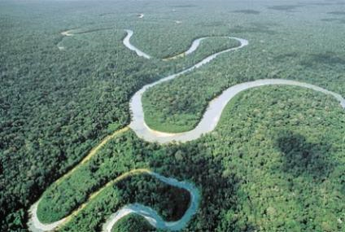
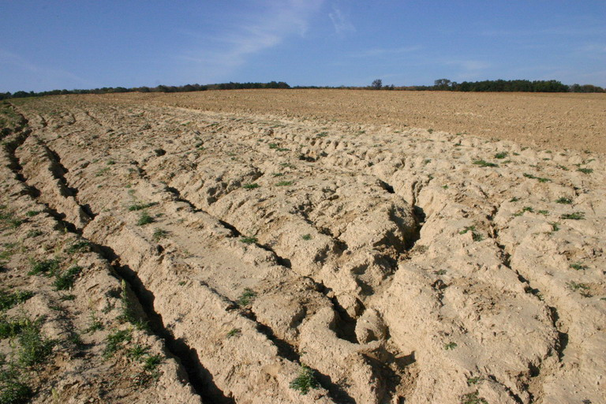
További problémák…
Nílus, Sárga-folyó, Tigris és Eufrátesz

Slide 23
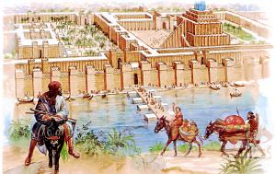
Öntözés
Tigris és Eufrátesz környékén meg kellett szervezni az öntözést → verseny → csatornák, öntözőrendszerek, gátak → káros hatások (szikesedés)
i.e. 3500-tól 1800-ig sumérek hanyatlása („ a föld lassan fehérré változott”

Slide 24
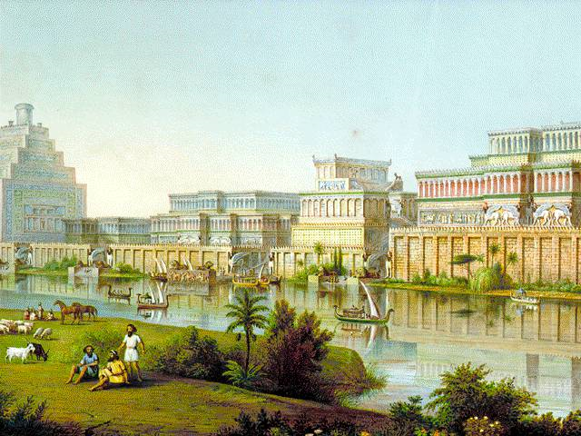
Csatornák
Ninive, a Tigris menti Asszír Birodalom fővárosa
60 km hosszú csatorna
Bonyolult statikai számításokat feltételező építmények!

Slide 25
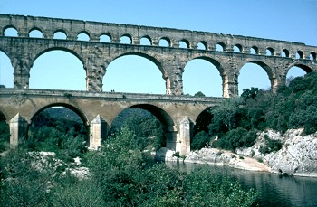
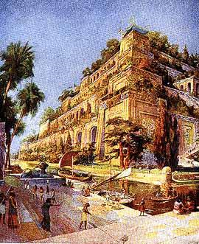
Csatornázás
Babilon az Ókori Kelet fővárosa
az i.e. VI. században Babilonban már kb. 800 ezren éltek!
vízellátó és szennyvízelvezető hálózat
Róma – Tiberisz folyó → AKVEDUKTOK (ie. IV. sz.)

Slide 26
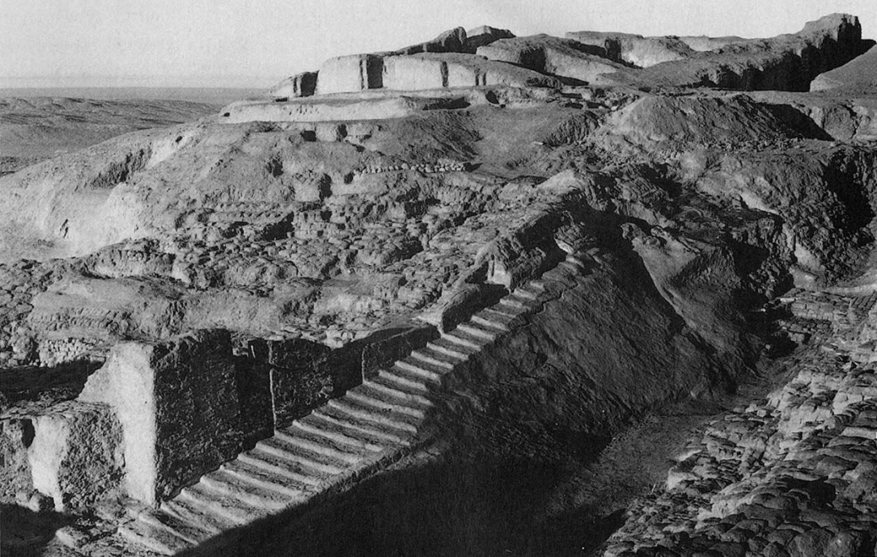
A városok káros hatása
Fémmegmunkálás → kereskedelem → népesség növekedés → falvak, városok, majd városállamok
Ez a környezetszennyezés korszakának kezdetét jelenti

Slide 27
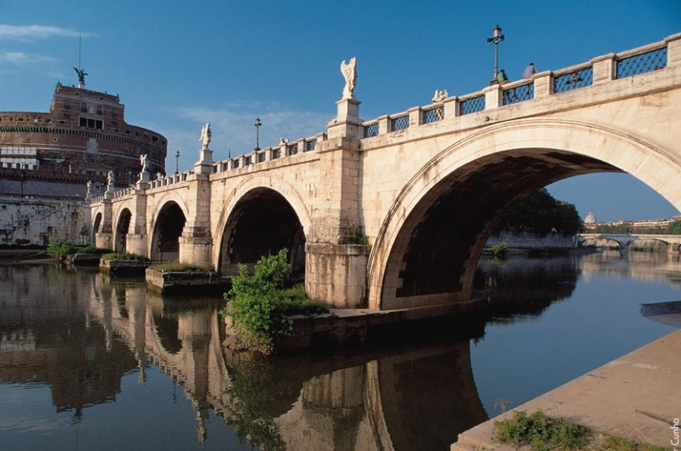
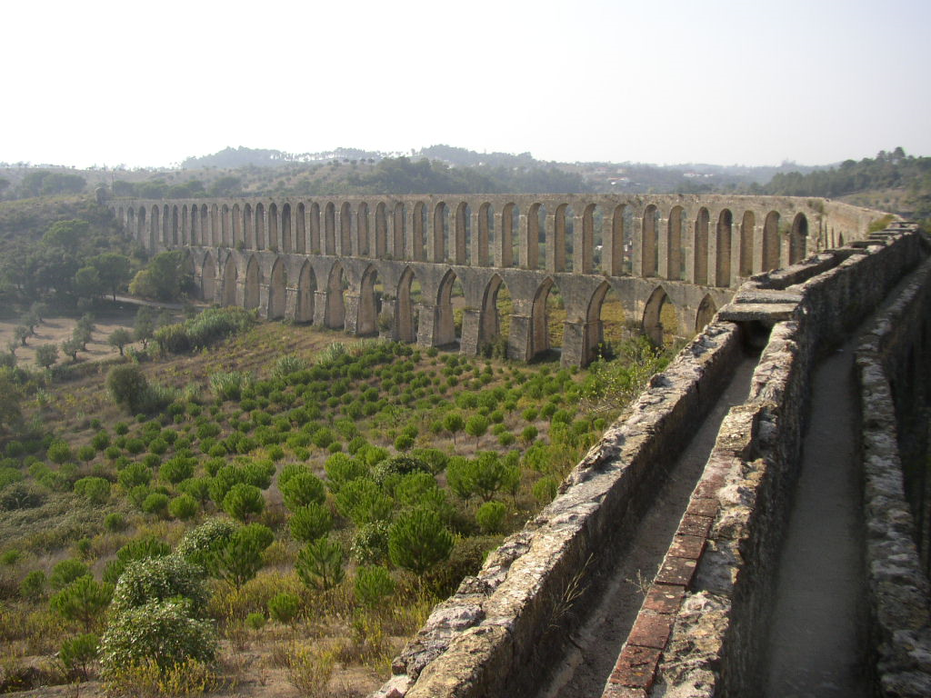
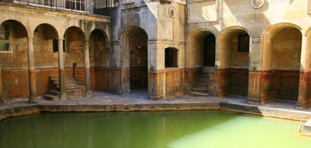
Róma – ie. 6.század

Slide 28
A káros hatások ellensúlyozása
Arisztotelész, Athenaion Politeia című írásában arra tesz javaslatot, hogy a trágyát a városfalaktól legalább két kilométerre helyezzék el.
a füstös sajtkészítő üzemeket úgy telepítsék, hogy a füst a környékbeli házakat ne zavarja
a szélirányt figyelembe kell venni a szennyező műhelyek telepítésénél, és azokat a lakóházaktól legalább 50 könyöknyire (30 m-re) kell építeni

Slide 29
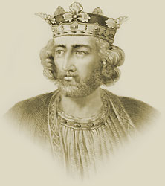
A XII.-XIV. század környezeti problémái
Általánosságban elmondható, hogy az emberek életmódja az ipari forradalomig szinte alig változott.
A szén, mint energiahordozó új fejezetet nyitott a levegőszennyezésben
I. Edward rendelete – Londonban a kőszén égetését nem engedélyezték

Slide 30
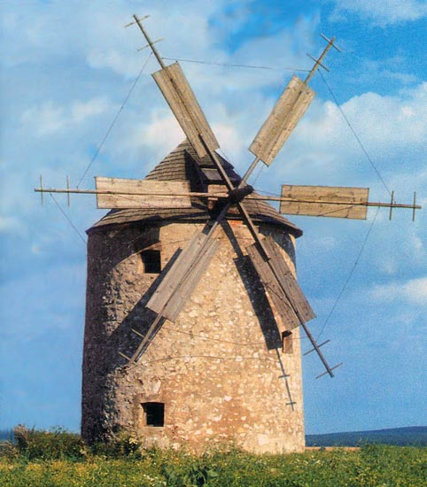
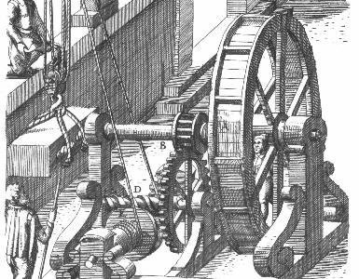
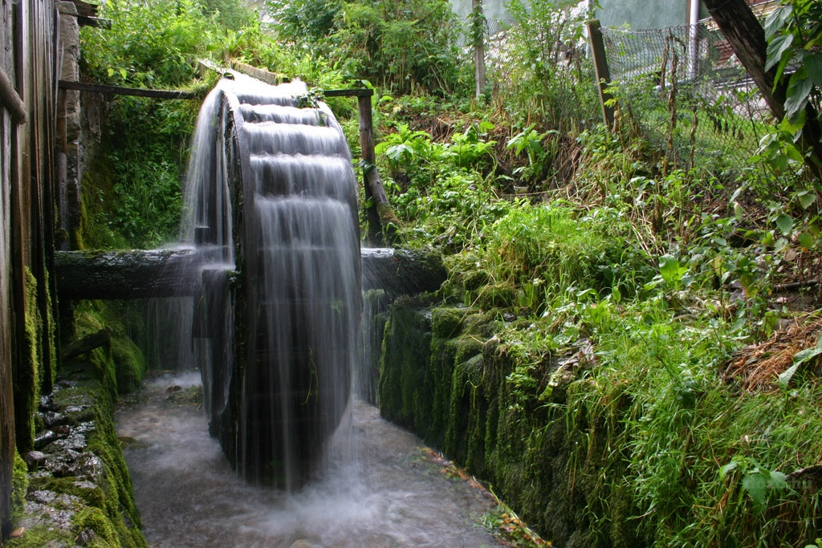
Megújuló energiaforrások
A hajtóerő-szükségletet több, mint 3000 éven át szolgálták az ún. taposómalmok

Slide 31
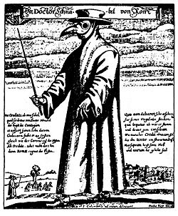
A vízszennyezés és a hulladék
Középkorban nagy problémát jelentettek
Nem foglalkoztak vele elég komolyan
Elviselhetetlen bűz és piszkos utcák
Tudományos felfedezések, mikroorganizmusok
Emésztőgödrökből kiszivárgó szennyező anyagok
Vágóhidakból származó anyagok az utcára ömlöttek
Járványok: Európa lakossága az 1300-as éveket követő közel 100 évben mintegy 30 millió fővel csökkent

Slide 32
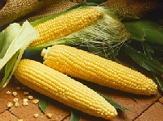
Az Ipari Forradalom környezetkárosító hatása
1769 és 1850 között
Anglia, Európa, majd É-Amerika
Szénfűtésű gőzgéppel indult
Gépesítés a textilüzemekben

Slide 33
Köszönöm a figyelmet!

